Slide 1
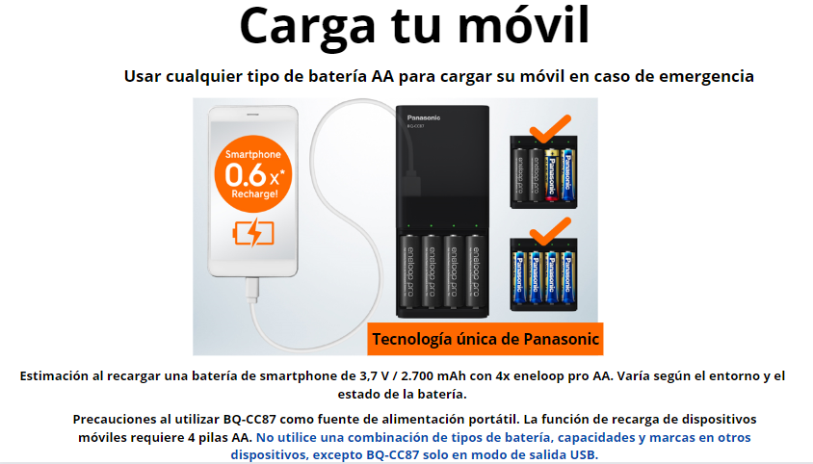

Slide 2
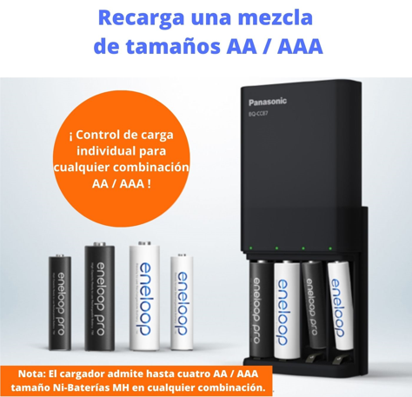

Slide 3
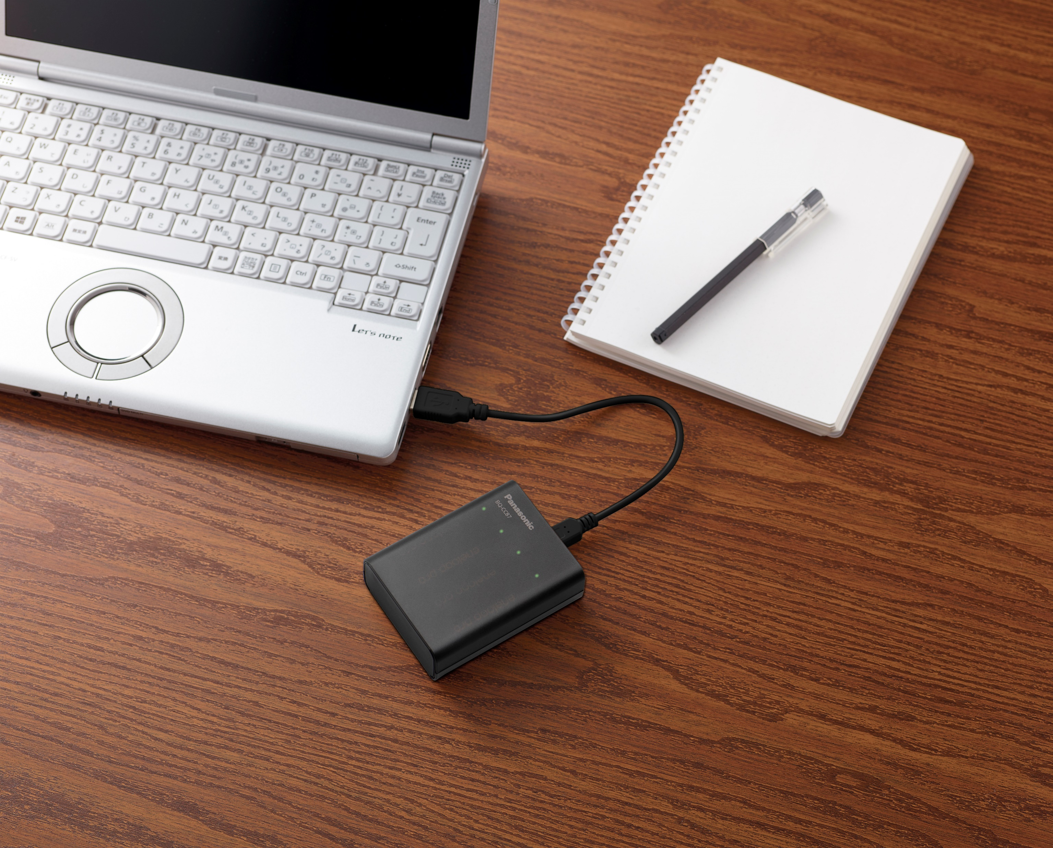

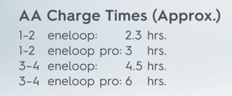
Nota: Las baterías se cargan a temperatura ambiente. Los resultados pueden variar. Requiere una fuente de alimentación USB de 5 V / 1 A o más. Cable USB incluido.
Carga rápida a través de USB

Slide 4
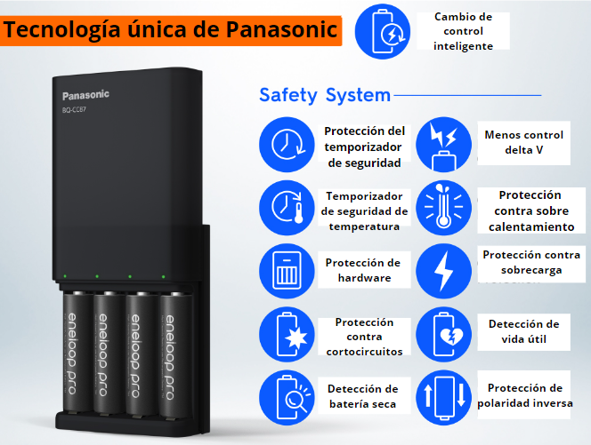

Slide 5
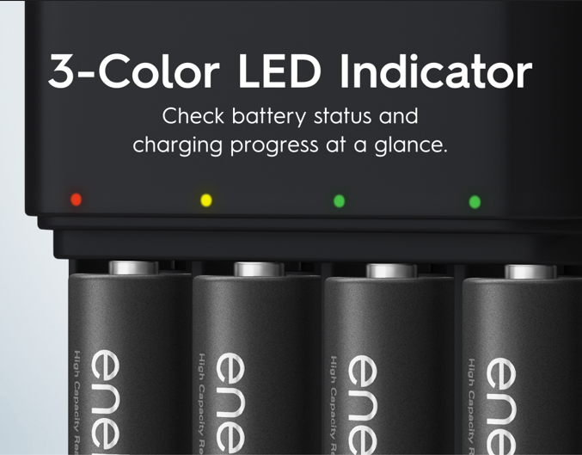
Indicador LED de 3 colores
Compruebe el estado de la batería y el progreso de carga de un vistazo.
ROJO – SIN CARGA
AMARILLO – CARGANDO
VERDE - CARGADO

Slide 6
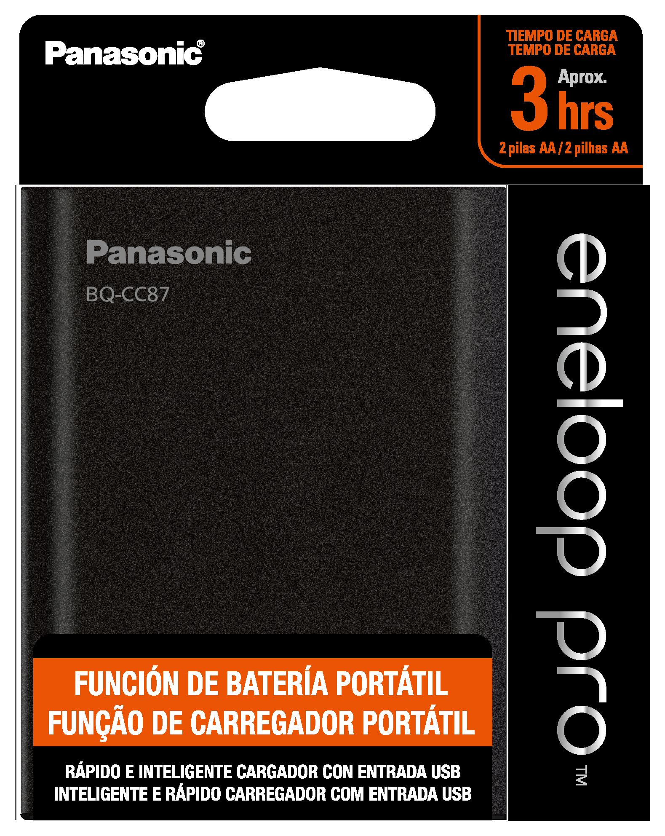
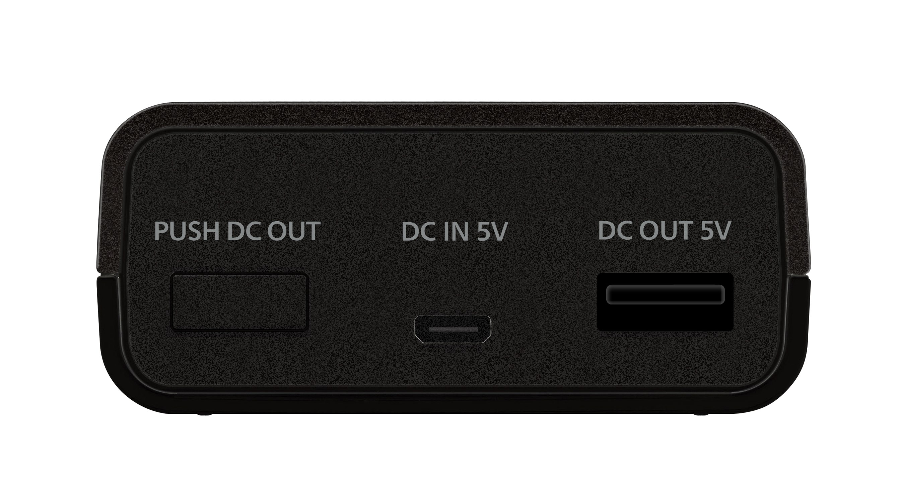
Nota : Incluye cable USB
(no incluye adaptador, ni baterías)
Color: Negro
Caja: 20 unidades
Modelo : BQ-CC87AB-K

